Slide 1
Základy zpracování geologických dat
R. Čopjaková

Slide 2
Předmět je zaměřen na získání teoretických základů statistické analýzy numerických dat v geologických vědách a její praktické provádění pomocí programu Microsoft Excel

Slide 3
Zpracování geologických dat
Úvod. Sběr dat. Analýza a výběr dat. Vlastní zpracování dat, grafická prezentace.
Popis jednorozměrných statistických souborů. Náhodný výběr, Uspořádání dat zákl. souboru - rozdělení četností. Četnost absolutní, relativní, kumulativní.
Základní typy rozdělení četností – rozdělení četností u geologických jevů.
Základní statistické charakteristiky. Míry polohy - aritmetický průměr, medián, kvantily, modus; Míry variability - rozptyl, směrodatná odchylka, variační rozpětí; bodové a intervalové odhady.
Testování statistických hypotéz - Základní pojmy a postup testování. Základní parametrické a neparametrické testy.
Vzájemné vztahy veličin - Regresní analýza a korelační analýza.

Slide 4
Doporučená literatura
Brázdil, Rudolf - Kolář, Miroslav - Prošek, Pavel. Statistické metody v geografii. Brno : Masarykova univerzita Brno, 1993. 177 s.
Brázdil, Rudolf. Statistické metody v geografii :cvičení. 3. vyd. Brno : Vydavatelství Masarykovy univerzity, 1995. 177 s.
Sattran, Vladimír - Soukup, Blahomil. Použití matematických metod v geologii. Vyd. 1. Praha : Ústřední ústav geologický v Academii, 1973. 153 s.
Biostatistika. Edited by Karel Zvára. 1. vyd. Praha : Univerzita Karlova-Vydavatelství Karolinum, 2001. 210 s.
Hanousek, Jan - Charamza, Pavel. Moderní metody zpracování dat :matematická statistika pro každého. 1. vyd. Praha : Grada, 1992. 210 s.

Slide 5
Při statistickém zkoumání nás zajímají hromadné jevy a procesy, u kterých zkoumáme zákonitosti, které se projevují u velkého počtu prvků.
  Petrologie - celohorninové analýzy, mineralogie - analýzy minerálů
  Geochemie, hydrologie – kontaminace půd, vod atd.
  Pórovitost, hustota hornin
  Měření geologickým kompasem
  Měření morfologických parametrů na schránkách organismů
Prvky zkoumání nazýváme statistické jednotky.
Pozorovaním nebo měřením hodnot zkoumaného znaku (veličiny) na několika statistických jednotkách získáme datový soubor.
Statistický soubor jednorozměrný, jestliže sledujeme jeden znak – stanovení stáří, pórovitost
nebo vícerozměrný, pokud sledujeme více znaků - celohorninové analýzy, chemické analýzy minerálů
statistické znaky:
- kvantitativní, popsané číselnou hodnotou (průtok, stáří, hustota);
kvantitativní pořadové – např. stupeň vybělení horniny
- kvalitativní, popsané vlastnostmi (barva)

Slide 6
Statistický soubor: z pohledu úplnosti
základní soubor je soubor všech statistických jednotek
výběrový soubor je vybraná část ze základního souboru
Základní soubor není vždy k dispozici (např. změřit všechny objekty je časově nebo finančně neúnosné nebo nemožné).
Data pak zobrazují jen část objektů (výběrový soubor), avšak my chceme získat obraz o parametrech celého základního souboru. Z výběrového souboru samozřejmě nemůžeme určit přesné parametry základního souboru, ale pouze jejich odhady.
rozsah základního (výběrového) souboru je počet jednotek v souboru; n = počet statistických jednotek

Slide 7

Zpracování kvantitativních dat
Grafické zpracování – správné čtení a interpretace
  Funkce – lineární, kvadratické, logaritmické, exponenciální
Početní – míry polohy a variability – např. aritmetický průměr, směrodatná odchylka, minimum, maximum,
Vzájemné vztahy a závislosti
aritmetický průměr

Slide 8
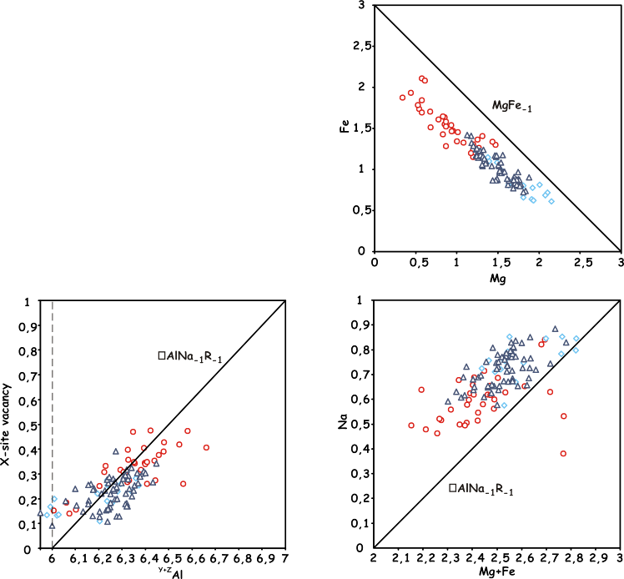
dva soubory dat - hodnoty pro osy x, y nejčastěji při hledání závislostí mezi 2 soubory dat např. substituce v minerálech substituce v turmalínech
Grafické zpracování dat – bodové grafy
XY₃Z₆T₆O₁₈(BO₃)₃V₃W
dva substituční vektory
substituce: ^{X}^{Y}Al^{W}OH ^{X}Na₋₁^{Y}Mg₋₁^{W}F₋₁ substituce: ^{Y}Fe^{Y}Mg₋₁

Slide 9
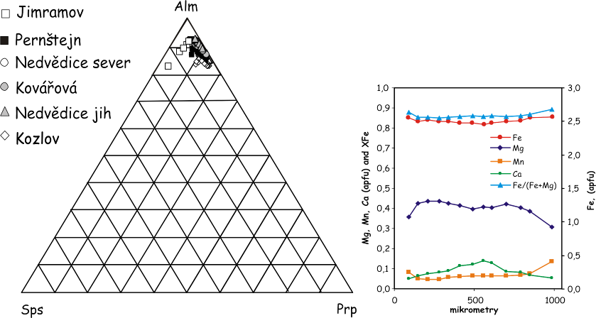
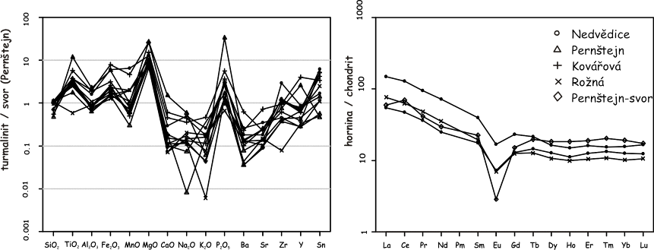
Grafické zpracování dat – spojnicové, (liniové) grafy
soubor dat – hodnoty na ose y
osa x - popisky
např. zonálnost v minerálech (v granátu)
např. celohorninové chemické složení

Slide 10
sloupcové grafy – např. histogram = graf rozdělení četností
Grafické zpracování dat – sloupcové grafy
histogram rozdělení četností pro stáří hornin
Osa y – četnosti
Osa x –intervaly
monomodální rozdělení (jedno maximum) bimodální rozdělení (dvě maxima)

Slide 11
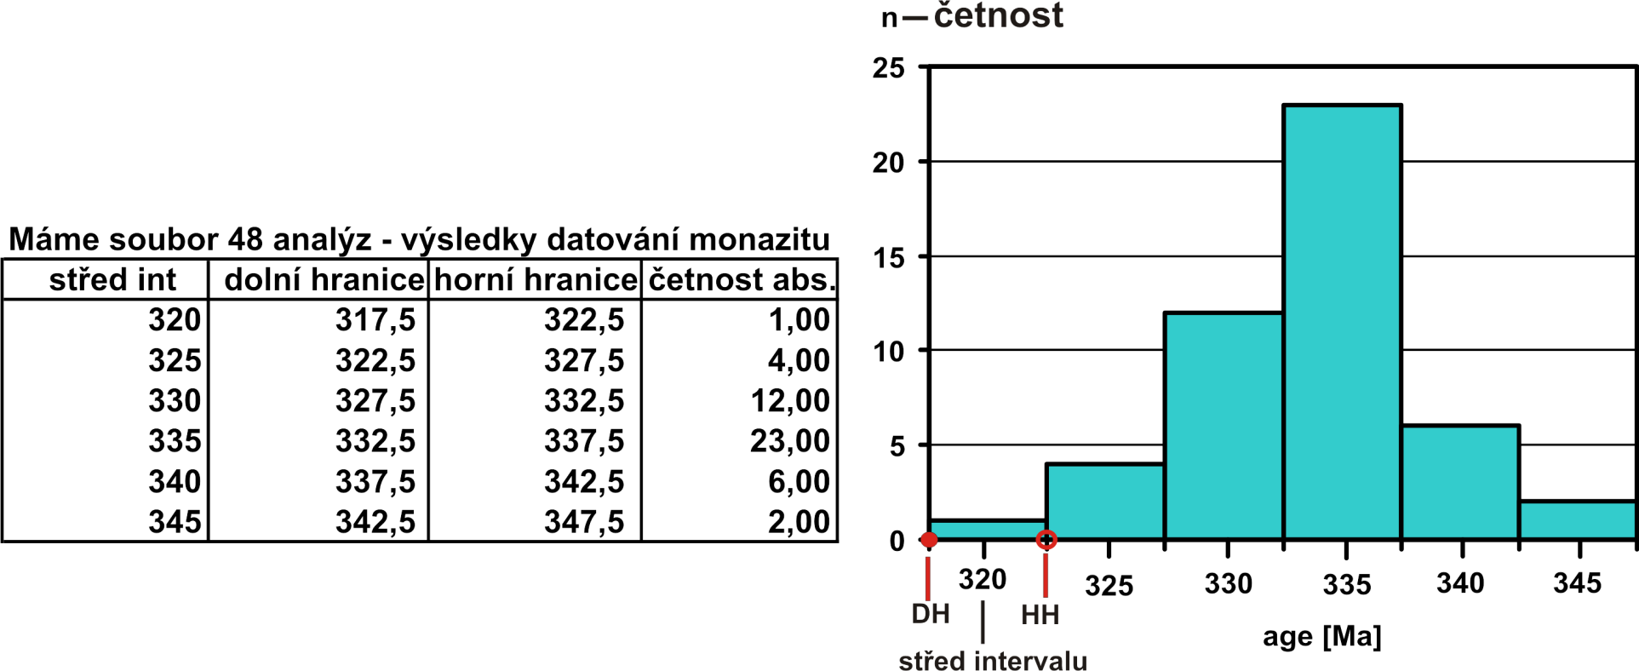
Zpracování kvantitativních dat-jednorozměrné soubory
Tvorba histogramu
soubor dat: x1, x2, . . . , xn,
soubor uspořádáme podle velikosti
stanovení intervalů (počet intervalů k)
dolní hranice třídy (DH)
horní hranice třídy (HH)
střed třídy je průměr horní a dolní hranice třídy
šírka třídy (h) je rozdíl horní a dolní hranice třídy – (5 Ma)

Slide 12
Tvorba histogramu
najít logické hledisko pro stanovení šířky intervalu (třídy) nebo počtu intervalů
šířka intervalů nemusí být konstantní – často zejména krajní intervaly jsou širší, případně neomezené
počet intervalů musí být takový, aby vynikly podstatné a charakteristické rysy souboru
jednoznačnost přiřazení statistických jednotek do určité třídy
Pravidla pro stanovení šířky či počtu intervalů:
Sturgersovo pravidlo K = 1 + 3,3 log n
k = √n
k=celá část (5*log n)
kde k je počet intervalů a n je rozsah souboru
0,05R ≤ h ≤ 0,08R
kde h je šířka intervalu a R variační rozpětí tj. R = X_{max}-X_{min}

Slide 13
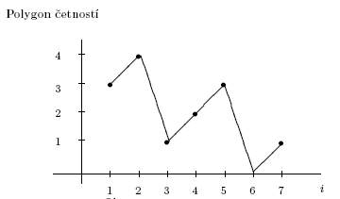
histogram (sloupcový graf) polygon četností (spojnicový graf)

Slide 14
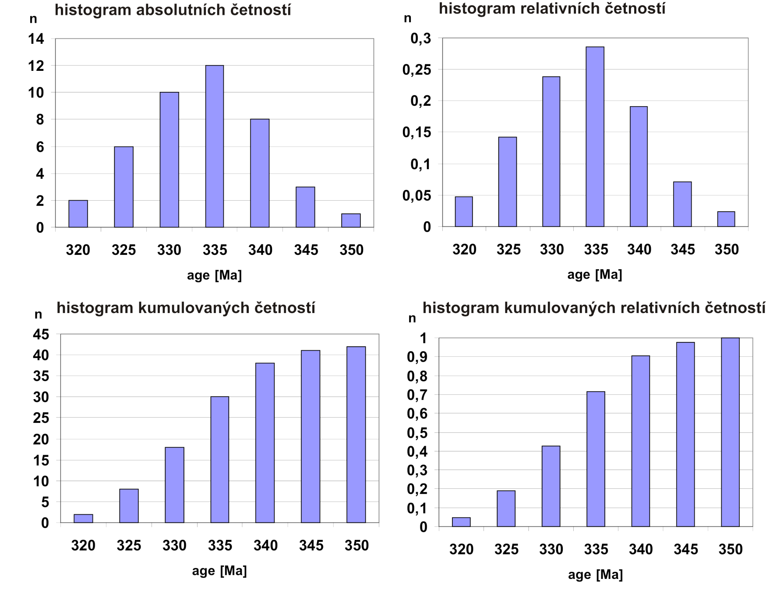
f
N
F

